Slide 1
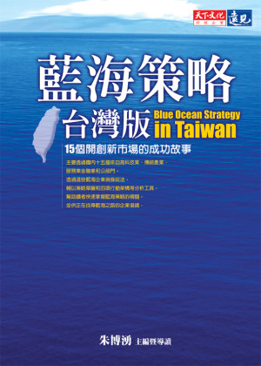
藍海策略

Slide 2
藍海??紅海??
紅海策略 | 藍海策略
在現有市場空間競爭 | 創造沒有競爭的市場
打敗競爭 | 把競爭變得毫無意義
利用現有需求 | 創造和掌握新的需求
採取價值與成本抵換 | 打破價值與成本抵換
整個公司的活動系統欸和他對差異化或低成本的選擇策略 | 整個公司的活動系統欸和同時追求差異化和低成本

Slide 3
HOW TO DO?
 | 直接競爭 | 創造藍海
產業 | 聚焦於產業內的對手 | 探討另類的產業
策略群組 | 聚焦於策略群組內的競爭定位 | 探討產業內的各種策略群組
顧客團體 | 聚焦於為顧客群加強服務 | 重新定義本行內的顧客群
產品或服務範圍 | 聚焦於把本行範圍內的產品和服務價值極大化 | 探討互補產品和服務
功能與感情 | 聚焦於改善本行功能與感情定位內的價格表現 | 重新思考本行的功能及感情定位
長期趨勢 | 聚焦於因應正出現的外在趨勢 | 參予塑造長期的外在趨勢

Slide 4
企業分析
價值曲線&四項行動架構

Slide 5
四項行動架構
1.減少:哪些因素應減少致遠低於產品標準
2.消除:產業內習以為常的因素，有哪些應予消除
3.創造:應創造哪些產業從未提供的因素
4.提升:哪些因素應拉高到遠超於產業的標準

Slide 6
視覺化策略四個步驟
1.眼見為憑 | 2.觀察入微 | 3.策略比稿 | 4.視覺溝通
*描繪出自己目前的策略框架，把本身業務與競爭對手比較 *看看你的策略有哪些地方要改變 | *實地探討創造藍色海洋的六個途徑 *觀察另類產品和服務的獨特優勢 *看看你有哪些因素應該要消除創造或改變 | *根據實地觀察的心得，描繪出未來的策略框架 *對擬定的替代策略框架，向他人尋求意見 | *將兩者作比較，並交給團隊做參考 *只支持能讓公司往上爬升的策略計畫行動

Slide 7
執行力增加!!!
執行力所需要的3E
Engagement(參與)
Explain(解釋)
Clarity of expectation(期望公平化)

Slide 8
THE END

